Slide 1
ซอฟแวร์ตรวจสอบการใช้ไฟฟ้าของเครื่องคอมพิวเตอร์Energy Monitor
นาย วสพล รุ่งโรจน์วรกุล 521625022017-2
นาย สหชาติ สุขพรหม 521625022029-7

Slide 2
1 ที่มาและความสำคัญของปัญหา
ปริมาณการใช้ไฟฟ้า มีแนวโน้มที่จะมากขึ้น การประหยัดพลังงานไฟฟ้าจึงเป็นสิ่งที่ควรคำนึงถึงเป็นอันดับต้นๆ
การทำงานในปัจจุบันเครื่องคอมพิวเตอร์มีส่วนสำคัญในการทำงาน ในองค์กรใหญ่ๆหลายแห่งมีคอมพิวเตอร์เป็นจำนวนมาก การสูญเสียพลังงานไฟฟ้าในส่วนนี้จึงมากขึ้นเพราะพฤติกรรมของผู้ใช้
เพื่อให้เห็นถึงพลังงานไฟฟ้าที่สูญเสียไปโดยเปล่าประโยชน์ในขณะที่ไม่ได้ใช้งานเครื่องคอมพิวเตอร์ทางผู้จัดทำจึงมีแนวคิด ในการทำซอฟแวร์ตรวจสอบการใช้ไฟฟ้าของเครื่องคอมพิวเตอร์เพื่อเก็บข้อมูล การใช้ไฟฟ้าในระหว่างที่ไม่ได้ใช้งาน

Slide 3
2 วัตถุประสงค์ของโครงงาน
2.1 เพื่อศึกษาพฤติกรรมของพนักงานต่อการใช้คอมพิวเตอร์
2.2 เพื่อศึกษาการสิ้นเปลืองพลังงานของการใช้คอมพิวเตอร์ในพนักงานขององค์กร
2.3 เพื่อพัฒนาซอฟแวร์เพื่อการติดตามพฤติกรรมของพนักงานในองค์กรต่อการใช้พลังงานของเครื่องคอมพิวเตอร์

Slide 4
3 ขอบเขตของโครงงาน
ขอบเขตของโปรแกรมที่พัฒนามีดังต่อไปนี้
1.ผู้ดูแลระบบ
- เรียกดูข้อมูลการสิ้นเปลืองพลังงานเครื่องคอมพิวเตอร์ภายในเครื่อข่าย
- เรียกดูข้อมูลเครื่องคอมพิวเตอร์ที่ส่งข้อมูลมายังเซอเวอร์
- ตั้งค่าข้อมูลราคาค่าไฟฟ้าต่อหน่วย
ตั้งค่าระยะเวลาที่ถือว่าเป็นการละทิ้งการใช้งานคอมพิวเตอร์
2.พนักงานภายในองค์กรต่างๆ
- เรียกดูข้อมูลของเครื่องคอมพิวเตอร์
- แก้ไขข้อมูลของเครื่องคอมพิวเตอร์
- ระบุหมายเลข IP ของเครื่องเซอเวอร์ เพื่อทำการส่งข้อมูล
- ซอฟแวร์จะส่งข้อมูลได้ก็ต่อเมื่อระบุหมายเลข IP ของเซอเวอร์ถูกต้อง

Slide 5
4 เครื่องมือที่ใช้ในการพัฒนา
4.1 Hardware
- เครื่องคอมพิวเตอร์ที่มีหน่วยประมวลผล (CPU) รุ่น AMD A6
- หน่วยความจำหลัก (RAM) ขนาด 8 Gigabyte (GB) - สื่อเก็บข้อมูล (Hard disk) ขนาดความจุ 600 Gigabyte (GB)
4.2 Software
- โปรแกรม NetBeans IDE
- โปรแกรม Appserv
- ระบบปฏิบัติการ Window 7 64 bit
4.3 ภาษาที่ใช้ในการพัฒนา
- ภาษา Java

Slide 6
5 ประโยชน์ที่คาดว่าจะได้รับ
5.1 สามารถติดตามพฤติกรรมการใช้พลังงานของเครื่องคอมพิวเตอร์ของ พนักงานในหน่วยงานได้
5.2 สามารถติดตามปริมาณการสิ้นเปลืองพลังงานของเครื่องคอมพิวเตอร์ในภาพรวม ระดับแผนก และ ระดับเครื่องได้
5.3 นำข้อมูลจากซอฟแวร์ที่ได้ไปวางแผนกำหนดนโยบายการใช้ไฟฟ้าของหน่วยงาน

Slide 7
6 ขั้นตอนการดำเนินงาน
- กำหนดปัญหา
- รวบรวมข้อมูล
- ออกแบบโปรแกรม
- พัฒนาโปรแกรมและจัดทำเอกสาร
- ทดสอบและบำรุงรักษาโปรแกรม
- ดำเนินงานและประเมินผล

Slide 8
7 แนวความคิดของโครงงาน
ซอฟแวร์ตรวจสอบการใช้ไฟฟ้าของเครื่องคอมพิวเตอร์ หลักการทำงานของซอฟแวร์ ผู้ใช้เครื่องคอมพิวเตอร์ได้เปิดเครื่องไว้ ซอฟแวร์จะตรวจสอบสถานะการทำงานของเครื่องคอมพิวเตอร์ จากนั้นซอฟแวร์จะส่งข้อมูลในขณะที่ไม่มีการใช้งานคอมพิวเตอร์ ไปยังเครื่องเซอเวอร์ แล้วจะได้ข้อมูลการใช้ไฟฟ้าเก็บไว้ในเครื่องเซอเวอร์เพื่อนำไปแสดงผลทางหน้าจอ

Slide 9
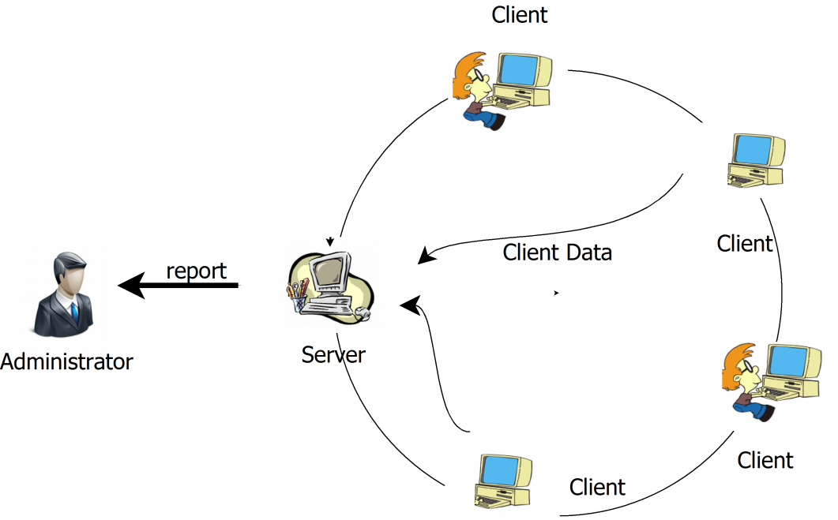
8 แผนภาพแนวความคิดของโครงงาน

Slide 10
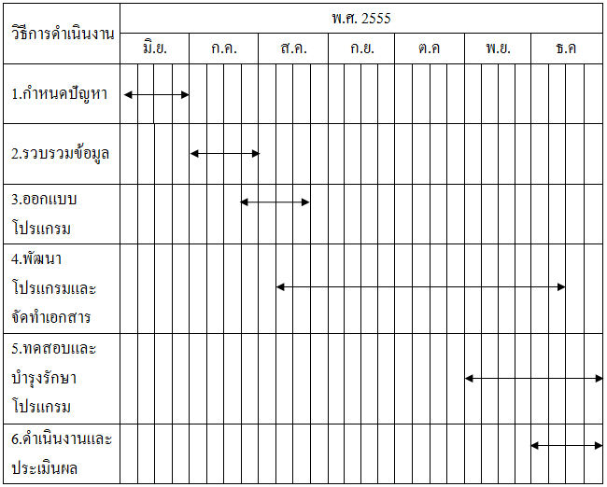
9 แผนการดำเนินงาน

Slide 11
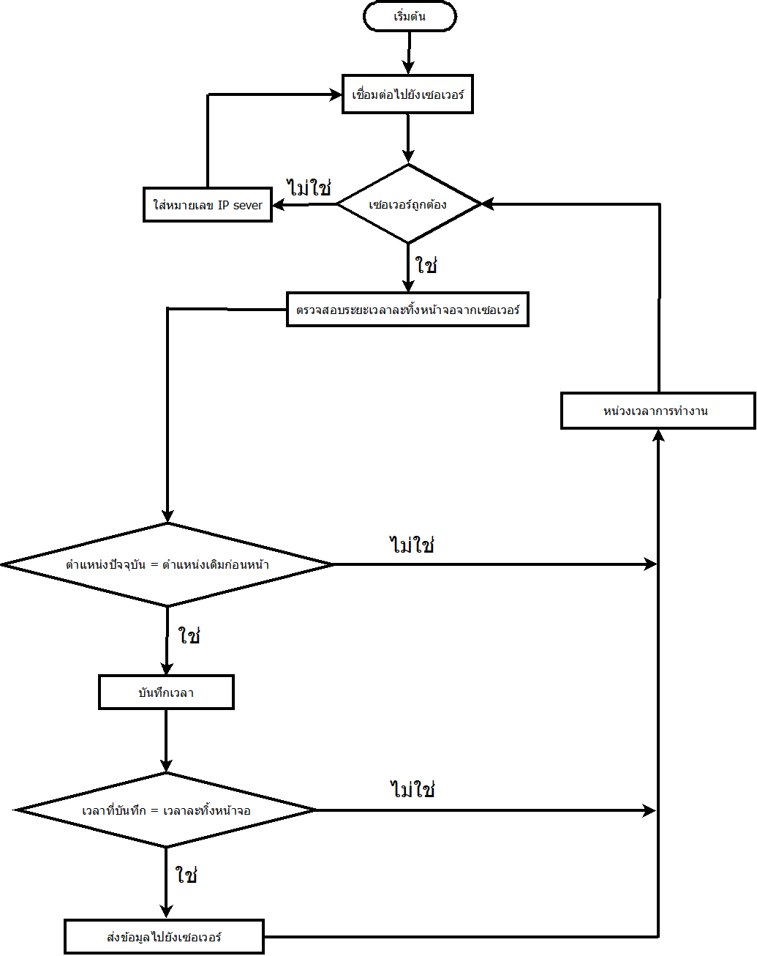
10 ผังงานแสดงขั้นตอนการทำงานของโปรแกรม

Slide 12
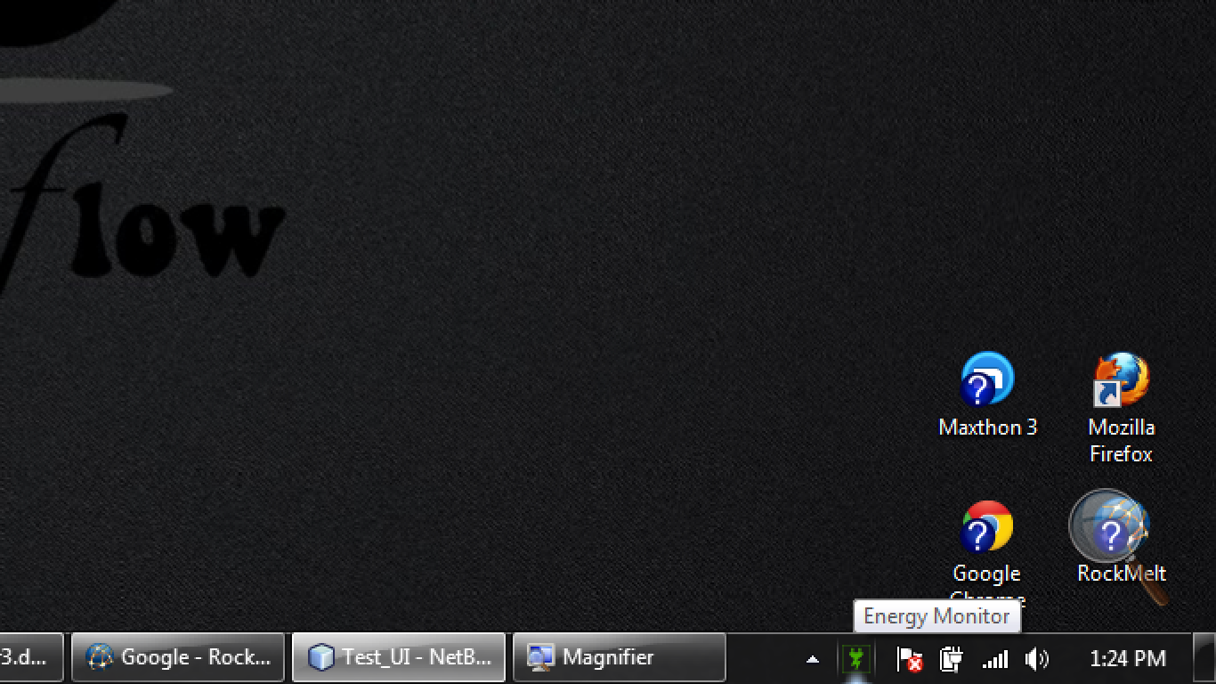
11 ออกแบบหน้าจอของโปรแกรม (User interface)
ไอคอนซอฟแวร์ที่ปรากฎบริเวณ system tray

Slide 13
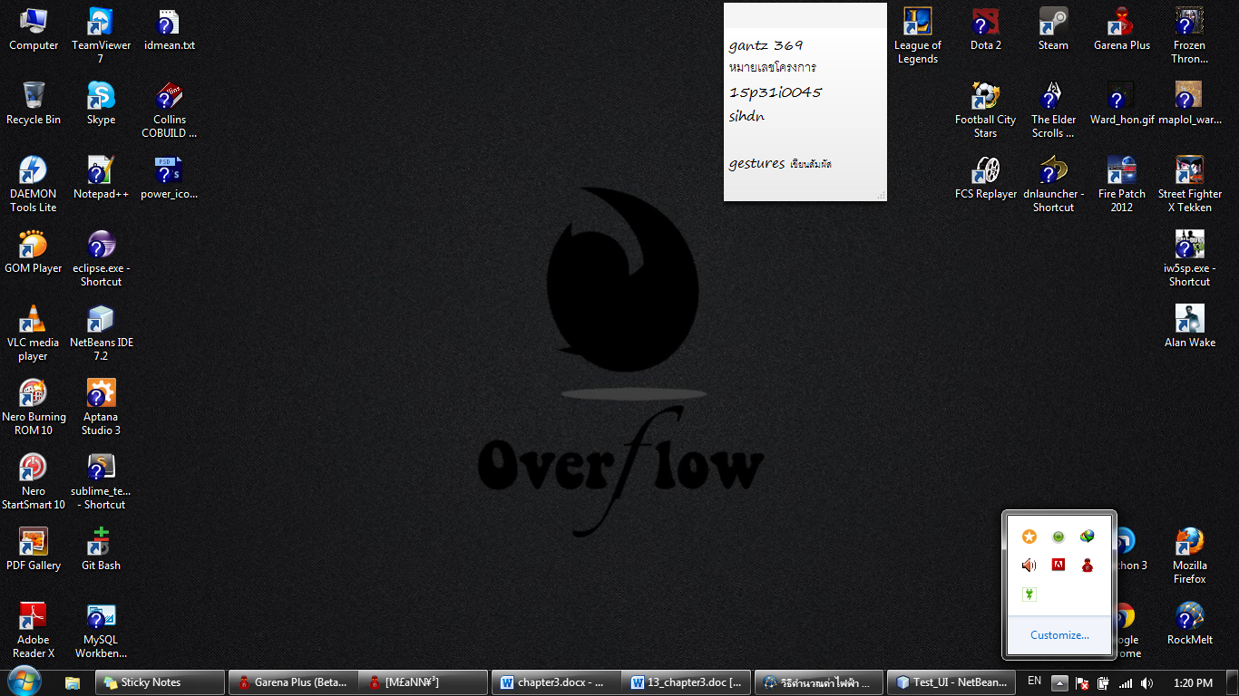
11 ออกแบบหน้าจอของโปรแกรม (ต่อ)
ไอคอนซอฟแวร์ที่ปรากฎบริเวณ system tray

Slide 14
11 ออกแบบหน้าจอของโปรแกรม (ต่อ)
เครื่องที่จะทำการส่งข้อมูล จะมีไอคอนของซอฟแวร์ปรากฏใน system tray แสดงว่าซอฟแวร์กำลังทำงานอยู่ และคอยตรวจสอบการเคลื่อนไหวของเคอเซอร์ หากไม่มีการเคลื่อนไหวเป็นระยะเวลานานตามที่เครื่องเซอเวอร์กำหนดไว้ จะส่งข้อมูลไปยังเซอเวอร์

Slide 15
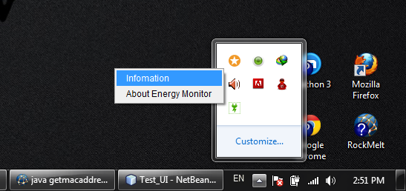
11 ออกแบบหน้าจอของโปรแกรม (ต่อ)
เมื่อคลิกขวาที่ ไอคอน จะปรากฏเมนูให้เลือก 2 เมนู
1. Information คือ ข้อมูลของเครื่องคอมพิวเตอร์ที่ใช้อยู่ และ หมายเลข IP ของเครื่องเซอเวอร์
2. About Energy Monitor คือ ข้อมูลของซอฟแวร์ และ ผู้จัดทำ

Slide 16
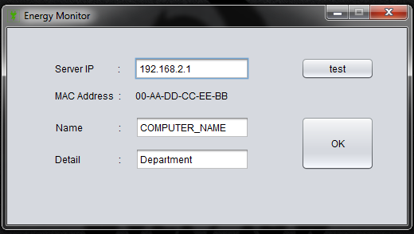
11 ออกแบบหน้าจอของโปรแกรม (ต่อ)
เมื่อคลิกที่ Information จะปรากฏหน้าจอ แสดงข้อมูลที่จะส่งไปยังเครื่องเซอเวอร์
1. Server IP คือ หมายเลข IP เครื่องเซอเวอร์ ที่จะส่งข้อมูลไปเก็บไว้
2. MAC Address คือ หมายเลขเครื่องที่ใช้งาน ไม่สามารถเปลี่ยนแปลงได้
3. Name คือ ชื่อผู้ใช้งาน ค่าเริ่มต้นจะเป็นชื่อของ Computer Name ของเครื่องนั้นสามารถเปลี่ยนแปลงได้
4. Detail คือ รายละเอียดที่เพิ่มเข้าไป เช่น แผนก สาขา สามารถใส่หรือไม่ใส่ก็ได้

Slide 17
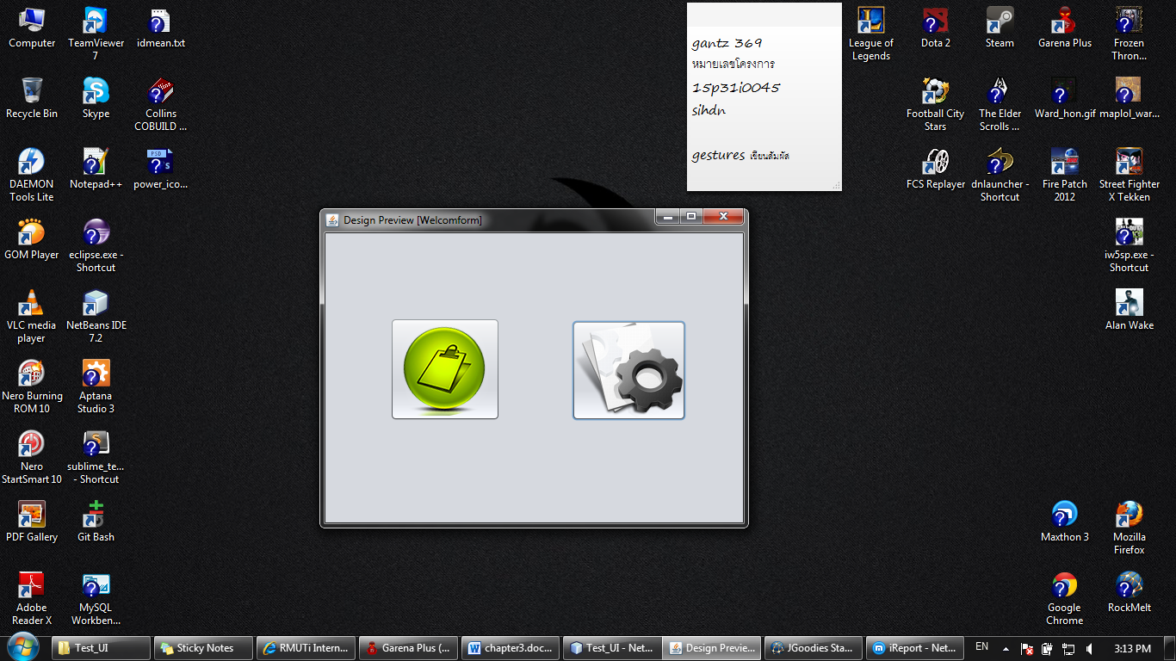
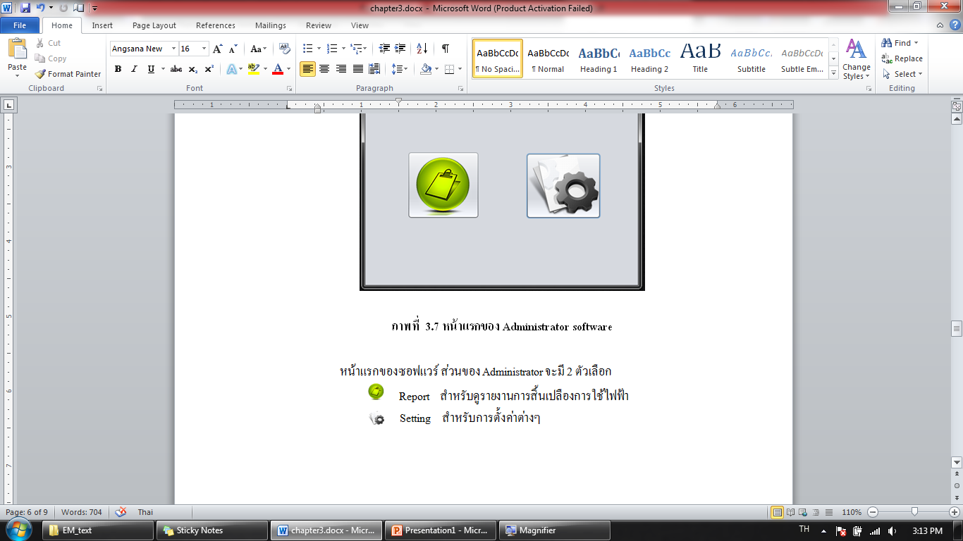
11 ออกแบบหน้าจอของโปรแกรม (ต่อ)

Slide 18
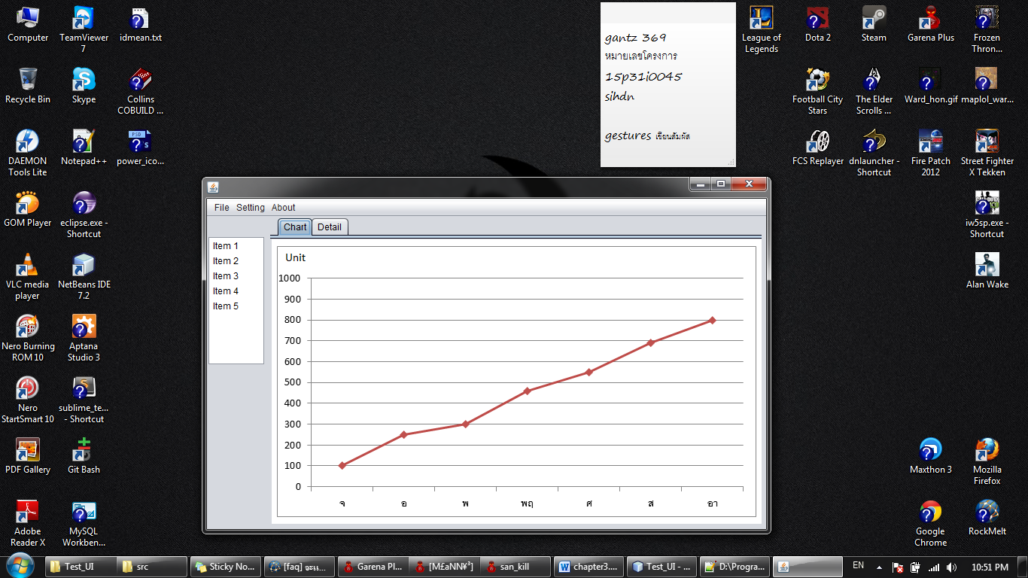
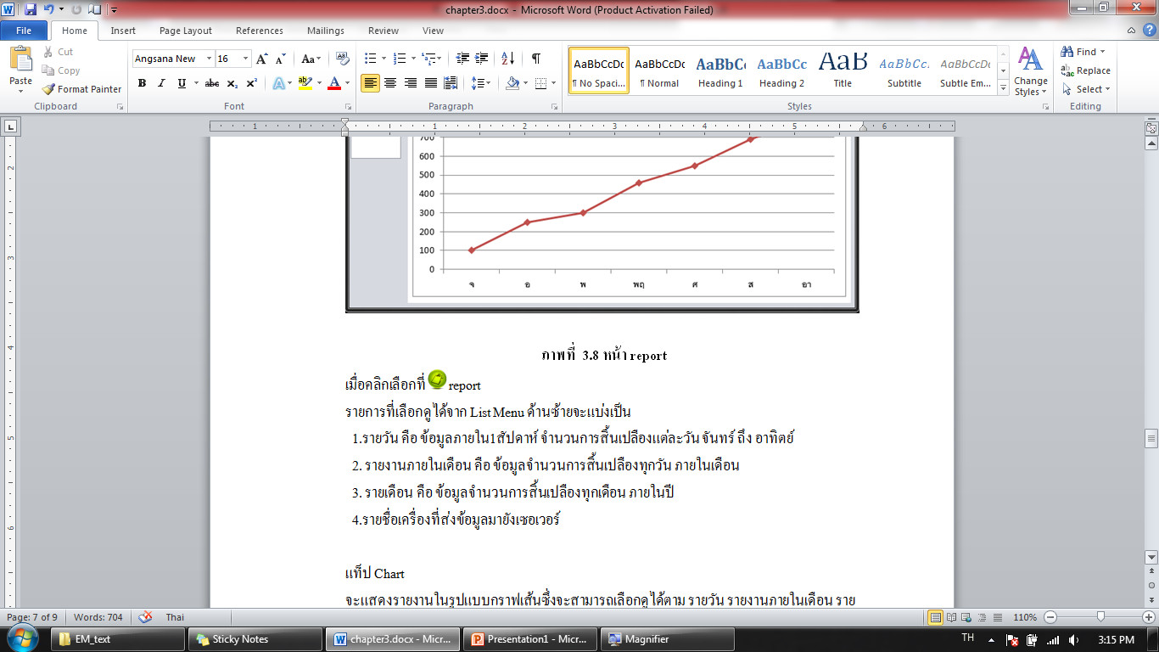
11 ออกแบบหน้าจอของโปรแกรม (ต่อ)

Slide 19
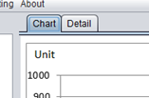
11 ออกแบบหน้าจอของโปรแกรม (ต่อ)
แท็ป Chart
จะแสดงรายงานในรูปแบบกราฟเส้นซึ่งจะสามารถเลือกดูได้ตาม รายวัน รายงานภายในเดือน รายเดือน โดยหน่วยการสิ้นเปลืองพลังงานจะแสดงเป็น Unit
สำหรับการใช้ไฟฟ้า 1 หน่วยหรือ 1 ยูนิตคือ เครื่องใช้ไฟฟ้าขนาด 1,000 วัตต์ที่ใช้งานใน 1 ชั่วโมง หรือใช้สูตรการคำนวณดังนี้
กำลังไฟฟ้า (วัตต์) ÷1000 x จำนวนชั่วโมงที่ใช้งาน = จำนวนหน่วยหรือยูนิต

Slide 20
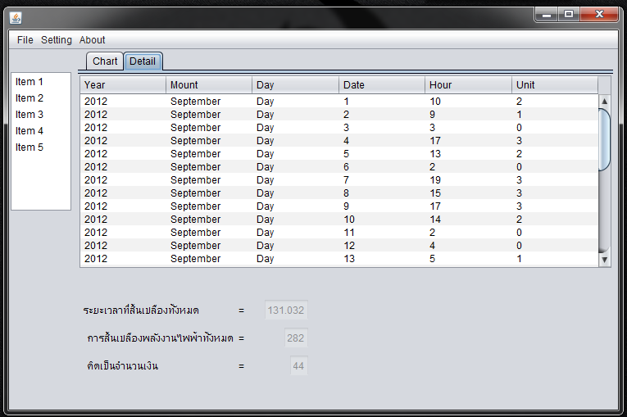
11 ออกแบบหน้าจอของโปรแกรม (ต่อ)
แท็ป detail
ข้อมูลที่รายงานมีดังนี้
1. รายงานการสิ้นเปลืองในรูปแบบตาราง
2. จำนวนระยะเวลาในการสิ้นเปลือง (ชั่วโมง)
3. จำนวนหน่วยการสิ้นเปลือง (Unit)
4. จำนวนเงินที่สิ้นเปลือง (บาท)

Slide 21
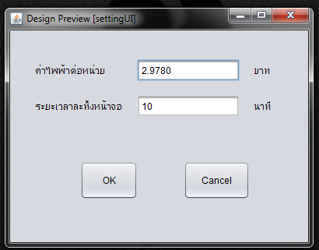
11 ออกแบบหน้าจอของโปรแกรม (ต่อ)
เมื่อคลิกเลือกที่ setting
จะปรากฎหน้าจอให้ตั้งค่า
1. ค่าไฟฟ้าต่อหน่วย คือ ค่าไฟฟ้าต่อ 1 หน่วย
2. ระยะเวลาละทิ้งหน้าจอ คือ ระยะเวลาที่เครื่องคอมพิวเตอร์ไม่มีผู้ใช้งาน
* ซอฟแวร์ที่ติดตั้งไว้กับเครื่องผู้ใช้งานจะตรวจสอบค่าระยะเวลาละทิ้งหน้าจอที่กำหนดไว้ เมื่อถึงกำหนดเวลาที่ตั้งไว้จะทำการส่งข้อมูลมายังเครื่องเซอเวอร์ โดยค่าเริ่มต้น อยู่ที่ 10 นาที

